Slide 1
Flexible Box layout
CSS_07
Lee young gook

Slide 2
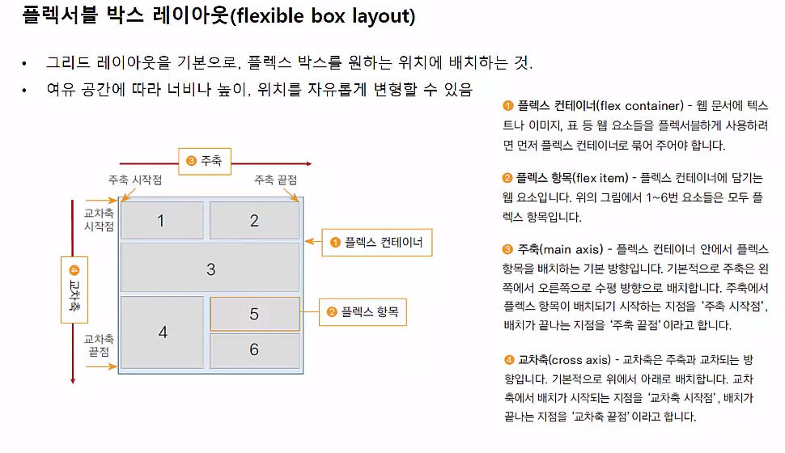
▶ Flexible Box Layout

Slide 3
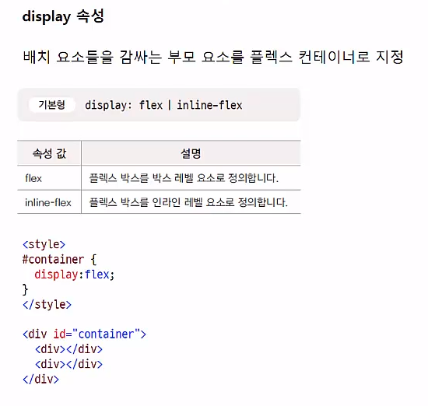
▶ Flexible Box layout 기본 속성

Slide 4
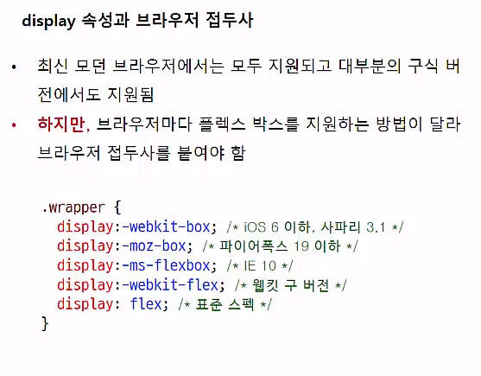
▶ Flexible Box layout 기본 속성

Slide 5
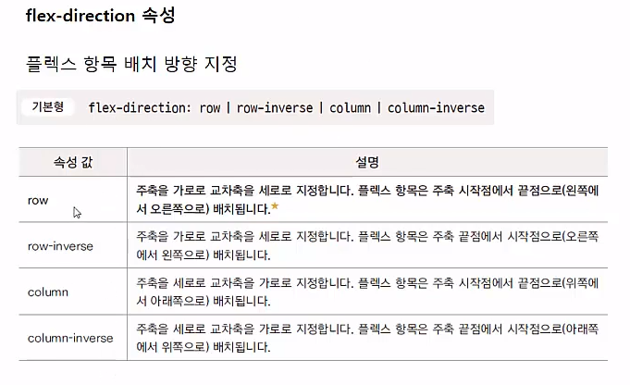
▶ Flexible Box layout 기본 속성(01 flex.html)

Slide 6
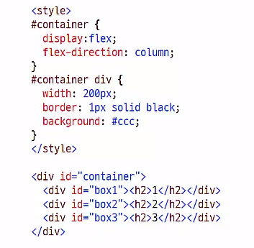
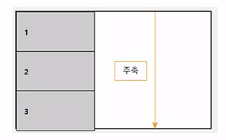
▶ Flexible Box layout 기본 속성(01 flex.html)

Slide 7
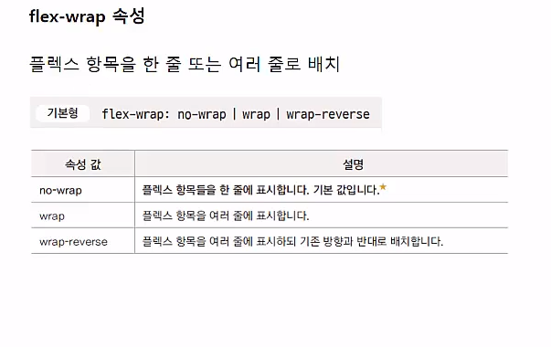
▶ Flexible Box layout 기본 속성

Slide 8
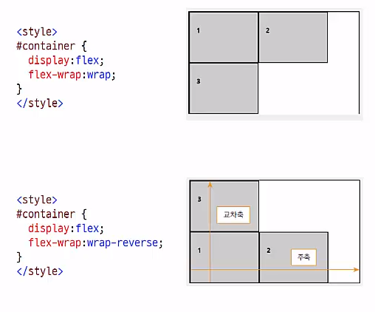
▶ Flexible Box layout 기본 속성
(02 flex.html)
(03 flex.html)

Slide 9
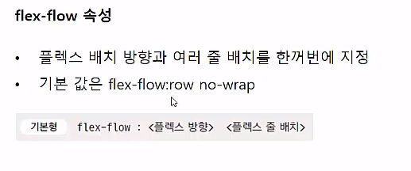
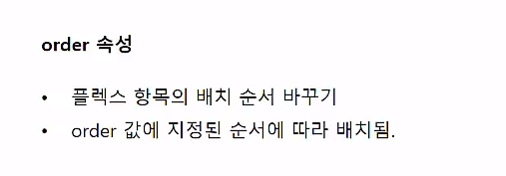
▶ Flexible Box layout 기본 속성(04 flex-order.html)

Slide 10
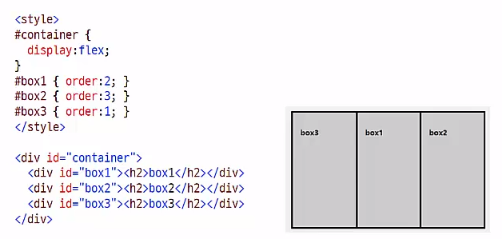
▶ Flexible Box layout 기본 속성(04 flex-order.html)

Slide 11
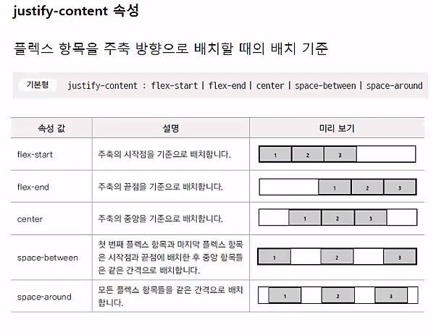
▶ Flexible 항목배치를 위한 속성들(05 justify-content.html)

Slide 12
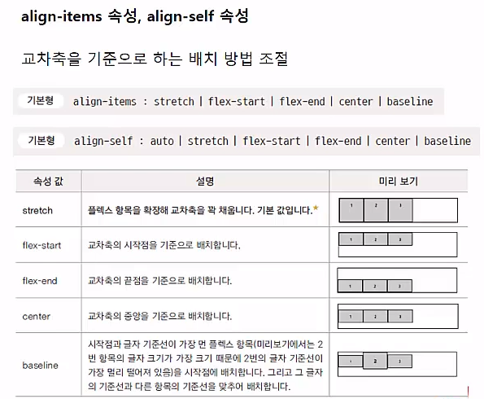
▶ Flexible 항목배치를 위한 속성들(06 align-items.html)
(07 align-self.html)

Slide 13
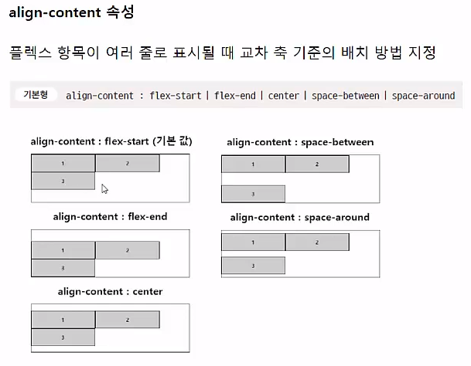
▶ Flexible 항목배치를 위한 속성들(08 align-content.html)

Slide 14
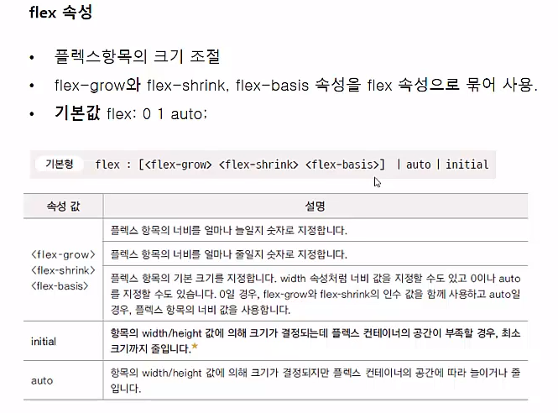
▶ Flexible 항목배치를 위한 속성들

Slide 15
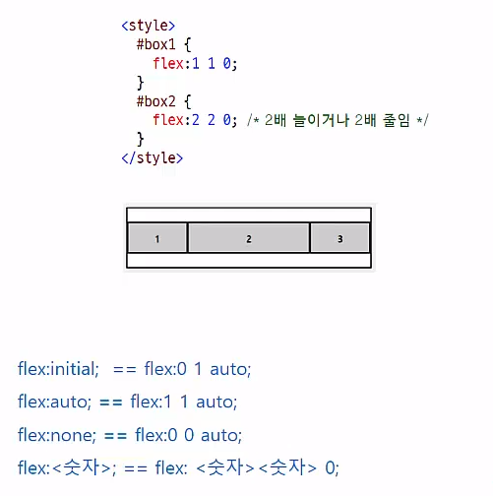
▶ Flexible 항목배치를 위한 속성들(09 flex-flex.html)

